Slide 1
Джаз-искусство XX века.

Slide 2
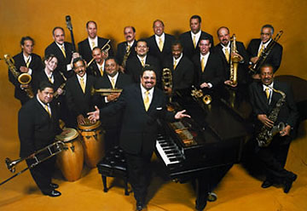
Д Ж А З

Slide 3
Возникновение
Джаз возник в США в результате синтеза многочисленных элементов переселенных музыкальных культур народов Европы, с одной стороны, и африканского фольклора - с другой.

Slide 4
Музыка для африканцев имеет в большей степени, чем для европейца, прикладное значение.

Slide 5
Возникновение джаза связано с периодом рабства в южных штатах Америки. Негры были насильственно вывезены в Америку и обращены в рабство. Невероятно тяжела была их жизнь, и это глубоко отразилось на их музыке. Эту музыку составили преимущественно спиричуэлс, в которых униженные и угнетенные рабы пели буквально обо всем, что составляло их жизнь.

Slide 6
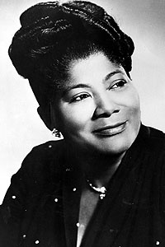
Духовные песни негров
Негры Нью-Йорка и Нью-Орлеана никогда до сих пор не слышавшие многоголосного пения в протестантской церкви впервые познакомились с хоровыми религиозными гимнами белых.
Они стали вводить в хоровое пение элементы импровизации. Так появились спиричуэлс – духовные песни негров.
Одна из исполнительниц
спиричуэлс
Махалия Джексон

Slide 7
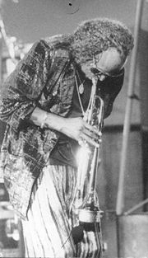
Истоками джаза считаются:
Блюзы
Рэгтаймы
Спиричуэлсы

Slide 8
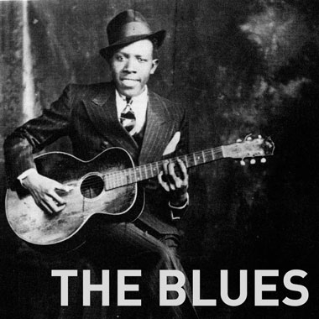
Блюз
Блюз является представителем светского музицирования американских негров, появившегося задолго до джаза. В сущности, он оказывается аналогом баллад, завезенных переселенцами из Старого Света, но с характерными афроамериканскими чертами

Slide 9
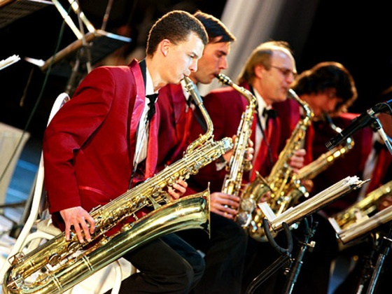
Со своей стороны, европейская музыка внесла свой богатый вклад в будущий синтез: мелодические построения с ведущим голосом,
ладовые мажор-минорные стандарты,
гармонические возможности и многое другое.

Slide 10
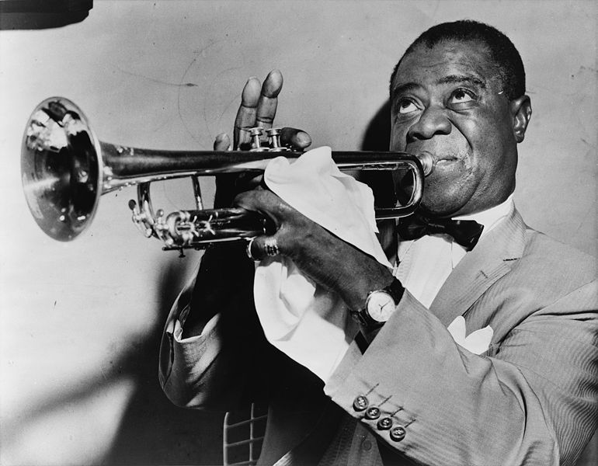
Луи Армстронг
Изумительный исполнитель, композитор,
подлинный гений джаза.

Slide 11
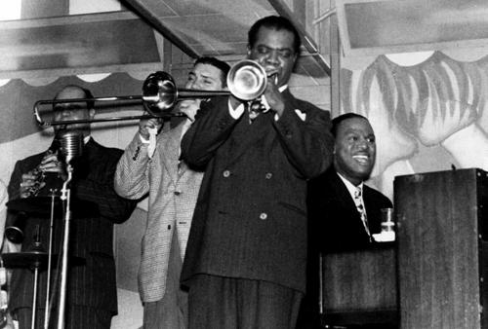
Оркестр Луи Армстронга

Slide 12
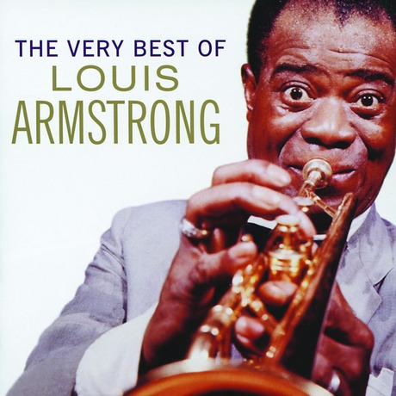
Луи Армстронг
Американский музыкант
Американский джазовый трубач, вокалист и руководитель ансамбля. Оказал наибольшее влияние на развитие джаза и сделал многое для его популяризации во всем мире.
Родился4 августа 1901 г., Новый Орлеан, Луизиана, США
Умер6 июля 1971 г. (69 лет), Куинс, Нью-Йорк, США
В браке с Люсиль Уилсон (1942-1971 гг.)
Дети:Кларенс Армстронг
Родители:Вильям Армстронг, Мэри Альберт
НаградыGrammy Lifetime Achievement Award, Зал славы премии «Грэмми», Премия «Грэмми» .

Slide 13
Л. Армстронг родился в бедности, дед был рабом, мать – прачкой. Начал играть на корнете с 14 лет, не зная нот. С 23 лет – лучший джазмен своего времени.

Slide 14
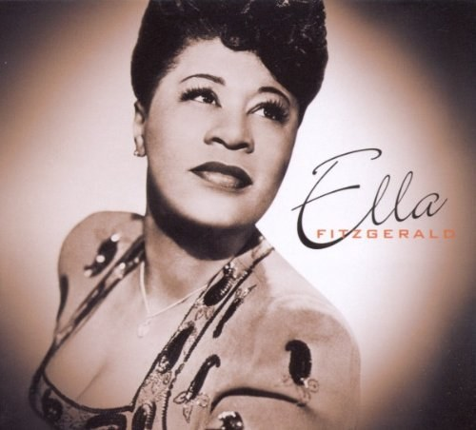
Элла Фицджеральд

Slide 15
Элла Фицджеральд
Американская певица
Американская певица, одна из величайших вокалисток в истории джазовой музыки, обладательница голоса диапазоном в три октавы, мастер скэта и голосовой импровизации. 13-кратный лауреат премии «Грэмми»; лауреат Национальной медали искусств.
Родилась25 апреля 1917 г., Ньюпорт-Ньюс, Вирджиния, США
Умерла15 июня 1996 г. (79 лет), Беверли-Хиллз
В браке с Рэй Браун (1947-1953 гг.)
Родители:Уильям Фицджеральд
Награды:Премия «Грэмми» за лучшее женское вокальное поп-исполнение

